Slide 1
Valsts aizsardzības mācība
Topogrāfija

Slide 2
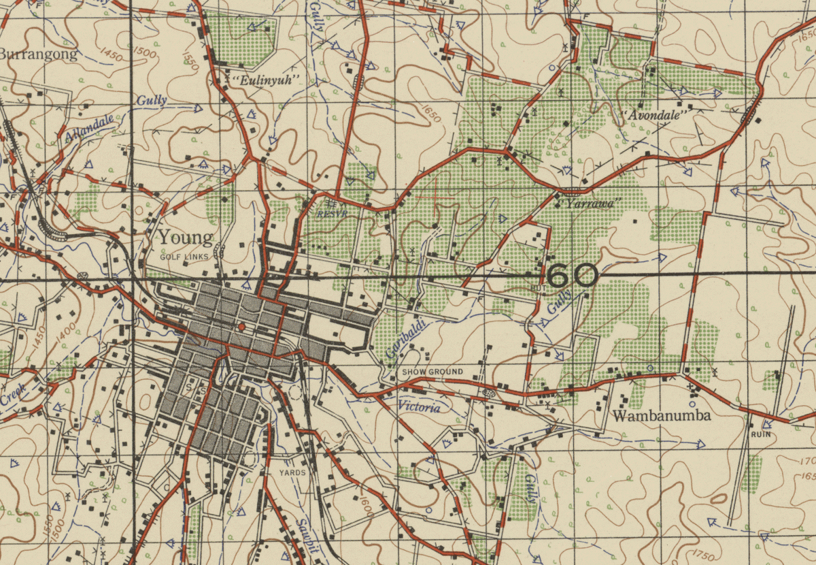
Šajā nodarbībā jūs apgūsiet:
Kartes mērogu.
Kā nolasīt informāciju no kartes.

Slide 3
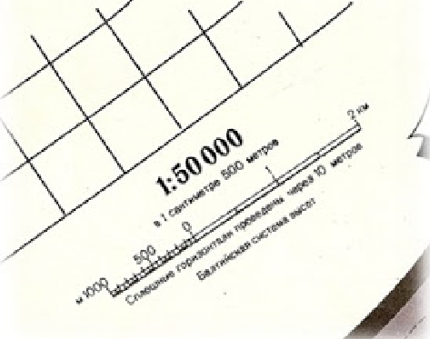
Kartes mērogs
Kartes mērogs ir dots uz katras topogrāfiskās kartes.
Izšķir:
Skaitlisko mērogu – izsaka centimetros.
Grafisko mērogu – parāda ar skalu.

Slide 4
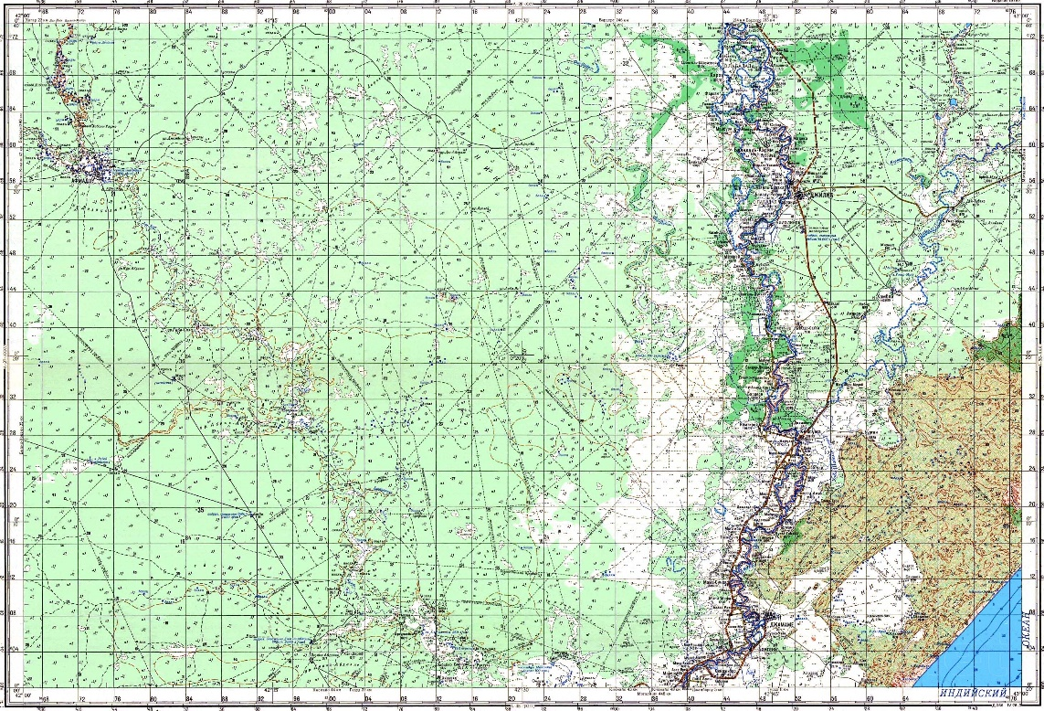
Kartes mērogs
Biežāk izmantotās militārās kartes ir mērogā:
1:25 000 - 1cm uz kartes atbilst 250 m dabā
1:50 000 - 1cm uz kartes atbilst 500 m dabā

Slide 5
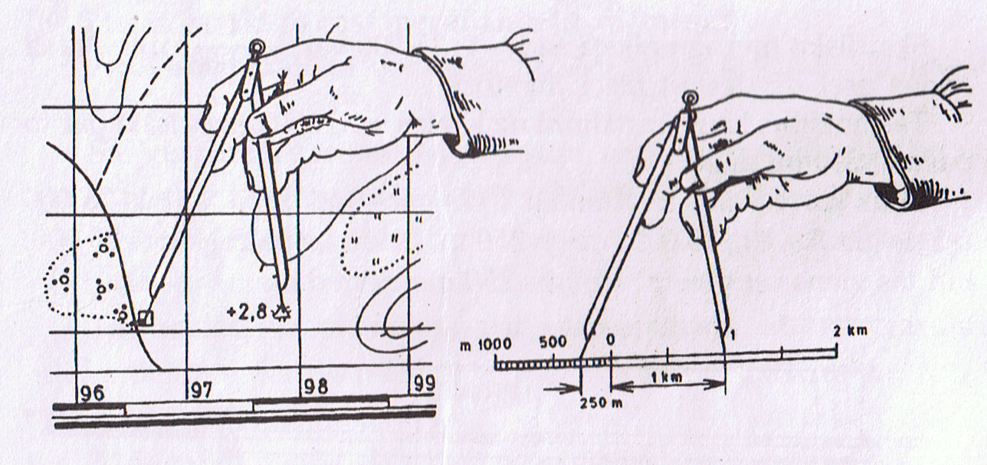
Kā izmantot grafisko skalu
Nepieciešams precīzs lineāls.
Mērīšana būs vieglāka un precīzāka, ja izmantosiet adatu cirkuli.

Slide 6
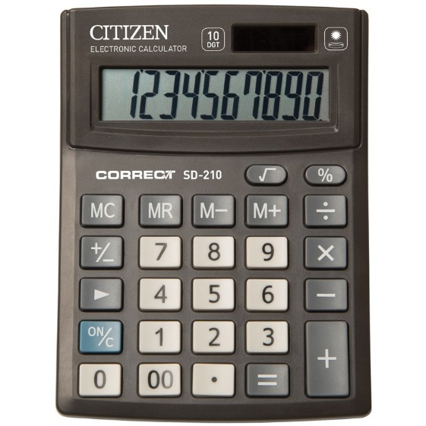
Kā aprēķināt attālumu pēc mēroga
Mērogs 1:50 000 nozīmē, ka viena attāluma vienība uz kartes līdzinās tādām pat 50000 vienībām apvidū.
1 cm uz kartes ir 50000 cm apvidū
50000 cm = 500 m
Atmetam pēdējās 2 nulles un iegūstam cik metri ir dabā.

Slide 7
Piemērs aprēķinam
Karte: 1:50 000
1 mm uz kartes = 50 m dabā.
Attālums uz kartes ir 23 mm.
Lai uzzināt attālumu dabā – Xm, var izmantot šādu formulu:

Slide 8
Vingrinājumi
Kartes mērogs ir 1:10 000. Cik lielam attālumam dabā atbilst 1 cm kartē?
Atbilde: 1cm kartē ar mērogu 1:10 000 atbilst 100 m dabā.
Kartes mērogs ir 1:25 000. Cik lielam attālumam dabā atbilst 2 cm kartē?
Atbilde: 2 cm kartē ar mērogu 1:25 000 atbilst 500 m dabā.

Slide 9
Vingrinājumi
Kartes mērogs ir 1:50 000. Cik lielam attālumam dabā atbilst 2 cm kartē?
Atbilde: 1000 m dabā jeb 1 km.
Atbilde: Kartes mērogs ir 1:25 000. Cik lielam attālumam dabā atbilst 4 cm kartē?
Atbilde: 1000 m dabā jeb 1 km.

Slide 10

Jautājumi?

